Slide 1
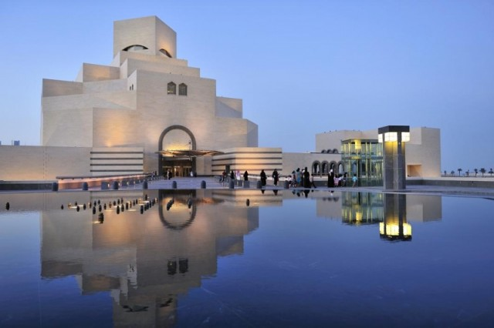
Музей ісламського мистецтва в Досі, Катар.

Slide 2
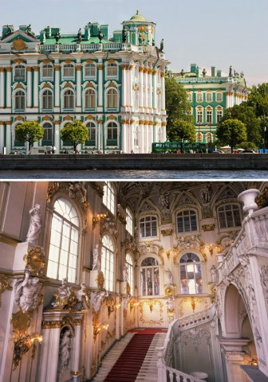
Ермітаж у Санкт-Петербурзі.

Slide 3
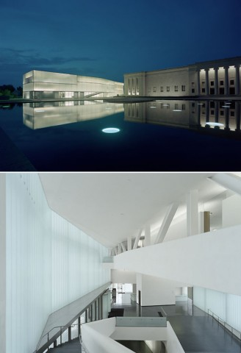
Музей мистецтва Нельсон-Еткінс, Канзас-Сіті.

Slide 4
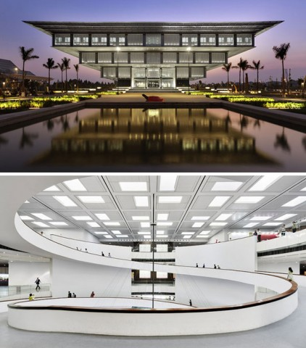
В’єтнамський етнографічний музей, Ханой.

Slide 5
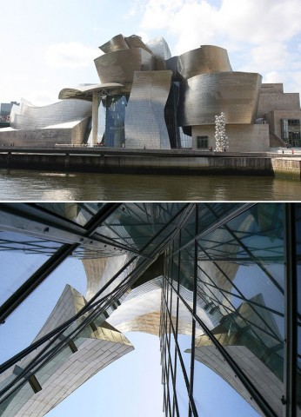
Гуггенхайм в Більбао, Іспанія.

Slide 6
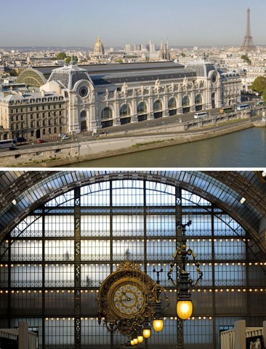
Орсе – музей образотворчих і прикладних мистецтв, Париж, Франція.

Slide 7
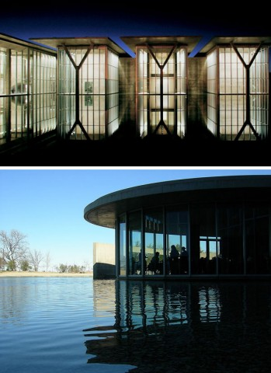
Музей сучасного мистецтва, Форт-Уерт, штат Техас.

Slide 8
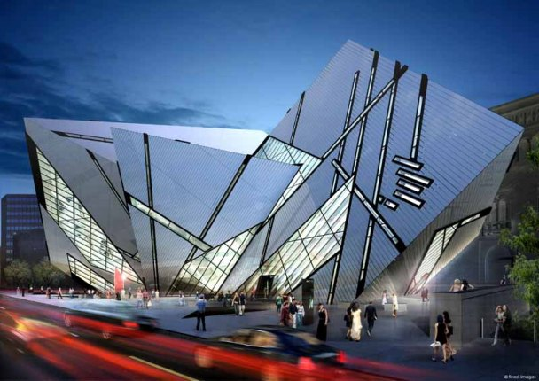
Королівський музей Онтаріо, Торонто, Канада.

Slide 9
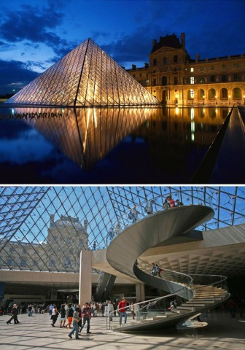
Лувр, Париж, Франція.

Slide 10
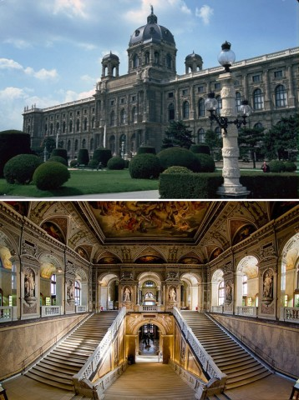
Музей природної історії, Відень, Австрія.

Slide 11
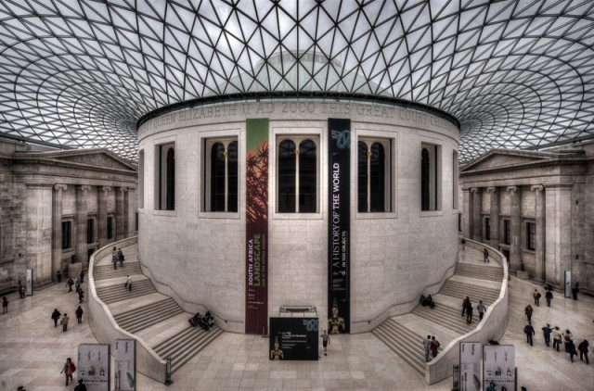
British Museum – Британський музей, Лондон, Великобританія

Slide 12
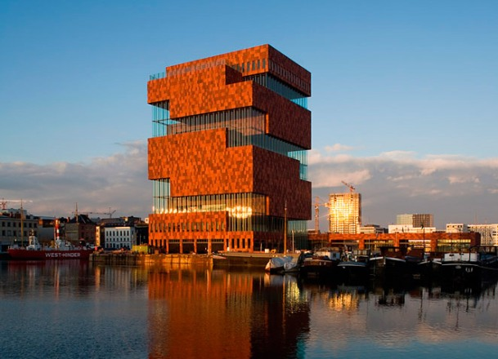
Музей MAS, Антверпен, Бельгія

Slide 13
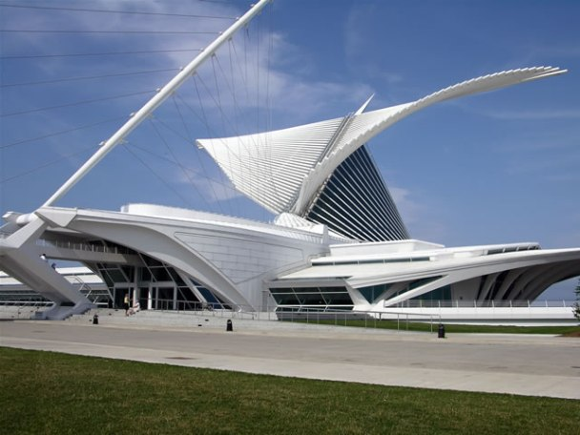
Музей мистецтва Мілуокі, Мілуокі, США

Slide 14
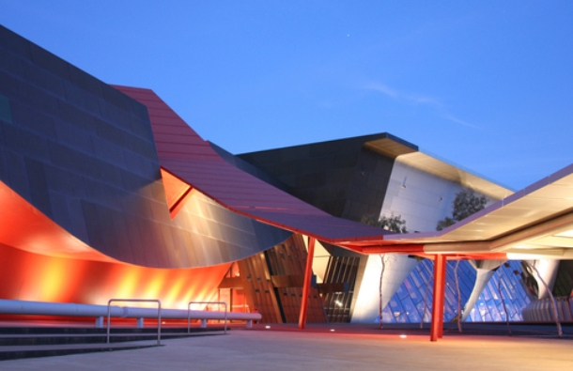
Національний музей Австралії, Канберра, Австралія

Slide 15
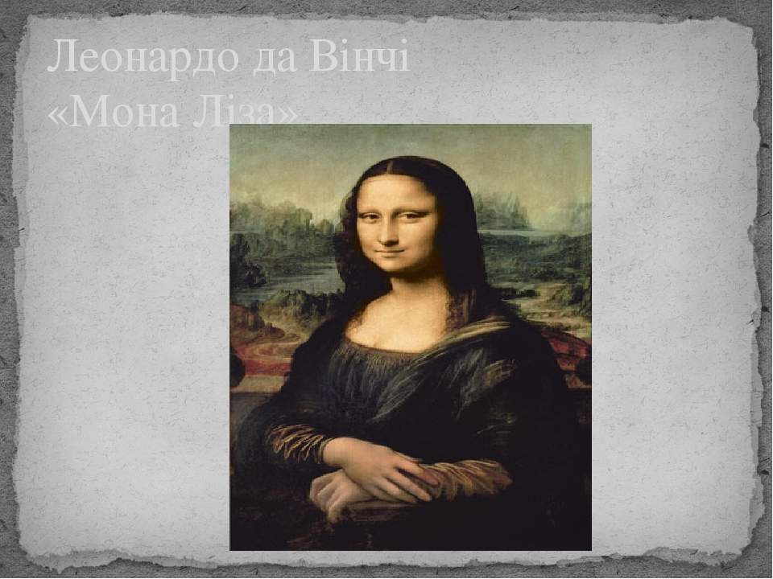
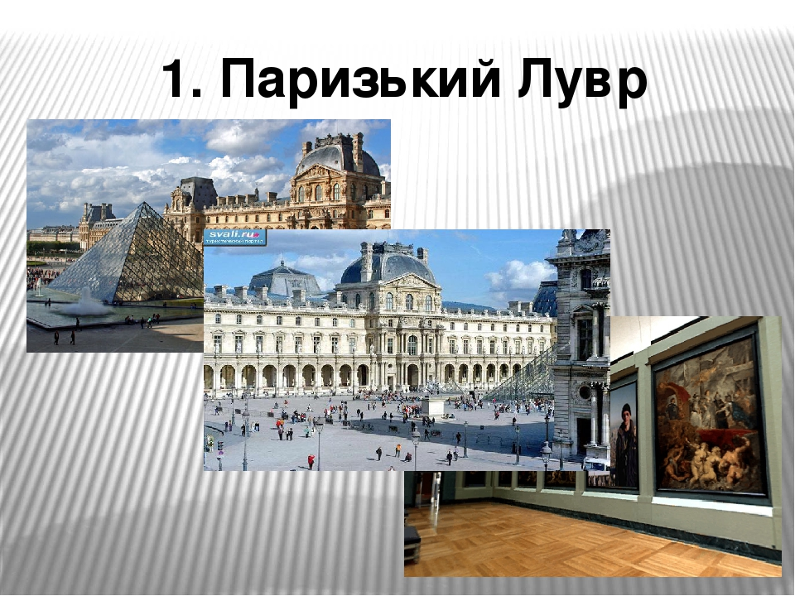

Slide 16
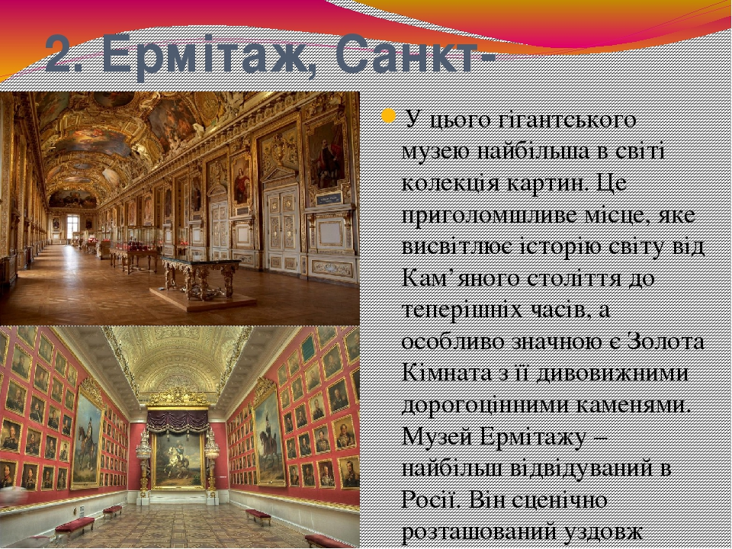

Slide 17
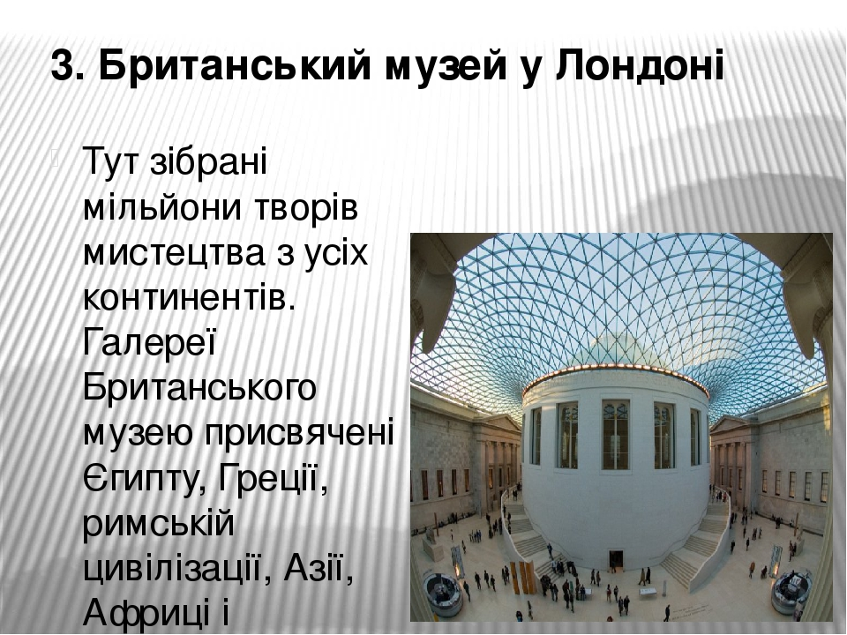

Slide 18
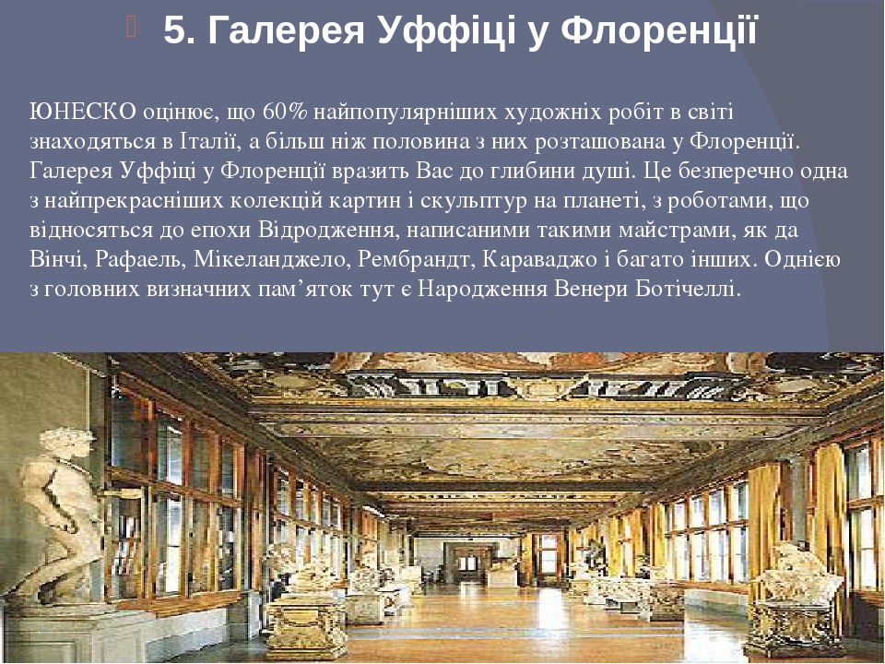

Slide 19
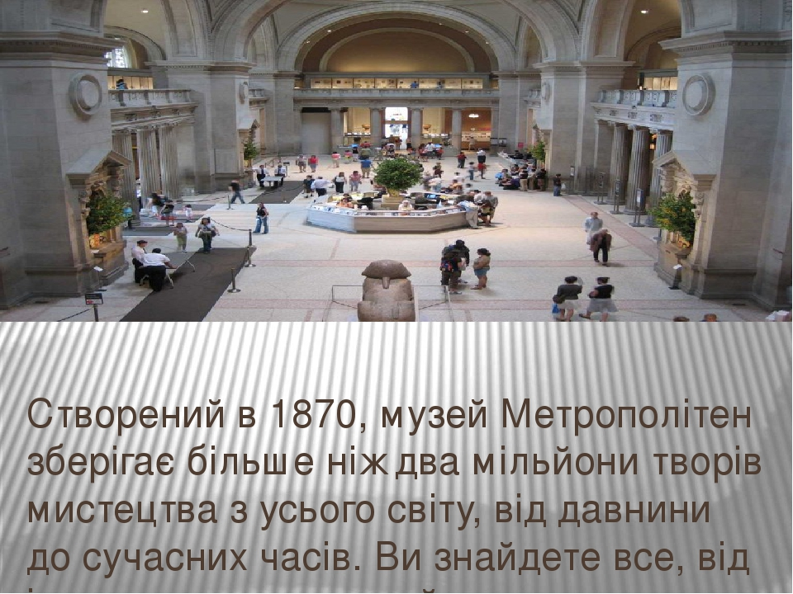

Slide 20


